Slide 1
LESS IS MORE
“关注核辐射，就是关注地球未来”
互联网数据库课程设计报告
LLLG小组：
李威远、李秉睿、刘国民、郭昱杰
Life was like a box of chocolates, you never know what you’re go to get.

Slide 2
CONTENT
目录
01
项目背景
04
项目展示
02
项目设计
05
小组分工
03
项目实现
06
总结

Slide 3
项目背景
PART ONE

Slide 4
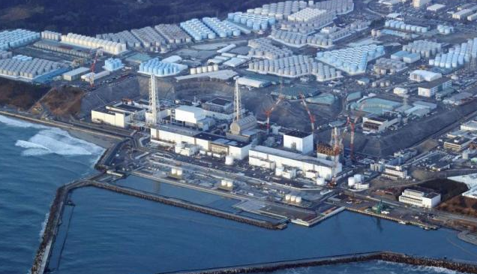
1.1 项目背景
2021年4月13日，日本政府召开有关内阁会议正式决定将福岛第一核电站上百万吨核污水经过滤并稀释后排入大海，排放约2年后开始。
有日本学者指出，福岛周边的海洋不仅是当地渔民赖以生存的渔场，也是太平洋乃至全球海洋的一部分，核污水排入海洋会影响到全球鱼类迁徙、远洋渔业、人类健康、生态安全等方方面面。
因此这一问题绝不仅仅是日本国内的问题，而是涉及全球海洋生态和环境安全的国际问题。

Slide 5
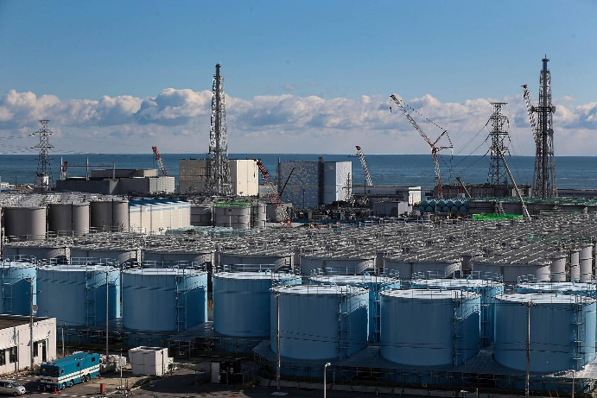

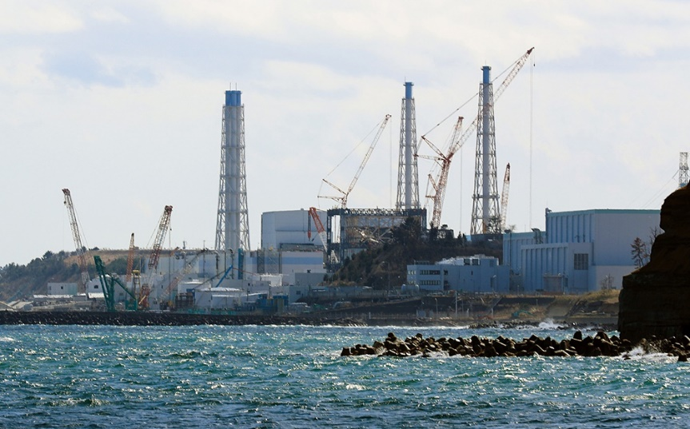
1.1 项目背景
2023年10月5日上午10点半（北京时间9点半），日本福岛第一核电站开始第二轮核污染水排放。
2023年8月24日13时03分，日本福岛第一核电站启动核污染水排海。8月26日，日本东电承认：超6成储存核污水放射物超标。
据日本广播协会（NHK）2023年11月20日报道，福岛第一核电站第三轮核污染水排海已于当天中午左右结束。第四轮排海将会于2024年2月下旬开始，排海总量预计为7800吨，预计将于3月结束。

Slide 6

1.2 项目概述
项目网站基于当前全球关注的重要话题，即日本核污染排海，旨在宣传核污染危害，同时向大众普及核辐射、核污染相关知识。
对于普通用户：
可以查看核污染、核辐射的基本信息，查看核污染、核辐射相关的内容和数据。
能够对文章和视频发布评论和感受。
能够查看网站管理人员信息并进行联系。
对于管理人员：
能够管理网站的所有数据库进行增删改查操作。
能够监测网站的流量和下载团队和个人作业。

Slide 7
1.3 项目应用
目标用户：
想了解核污染、核辐射相关知识的公众：向公众科普核辐射和核污染的知识，消除相关误解。我们的网站旨在提供准确的科普信息。
想了解核污染事件、相关科研最新进展的公众：如望了解相关的新闻、更为深入的一些最新的相关研究，本平台提供了相关栏目可供使用。
想要发表关于看法的公众：对于想要发表对于核污染的相关看法，本网站提供了用于发布视频和文章的平台。
应用场景：
信息查询：当公众在日常生活中听到或看到关于核辐射和核污染的新闻或事件时，可以来我们的网站查询相关信息，以了解事实真相。
危机应对：在发生核污染事件时，公众可能会感到恐慌。我们的网站还提供了相关的防治方法和相关链接，可作为较好的信息来源，提供实时更新的信息和指导，帮助公众正确应对危机，防患于未然。
信息交流：对于想要发表相关看法的公众，可在平台上相互交流。

Slide 8
项目设计
PART TWO

Slide 9
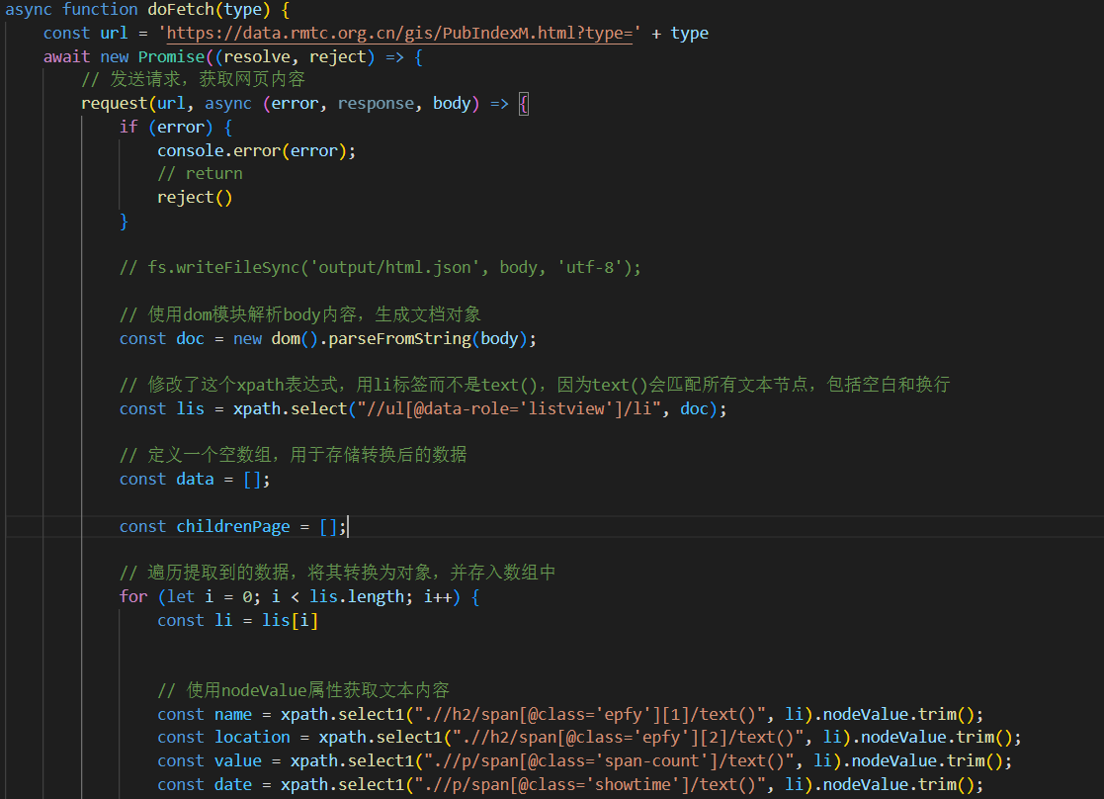
2.1 数据获取与处理
空气吸收剂量率反映太阳辐射强度，同时也能反映泥土、水资源等受到核辐射的强度。有日本志愿者指出，日本福岛周边地区该指标相当高。
对全国空气吸收剂量率数据发布系统进行数据爬取。
使用js脚本的xpath和正则表达式来匹配，获得系统发布的测量数据。系统数据分为省级监测站和核电站监测站。
数据库共约80000余行，收集了自2023-08-28起至2024-01-20的全国空气吸收剂量率数据。

Slide 10
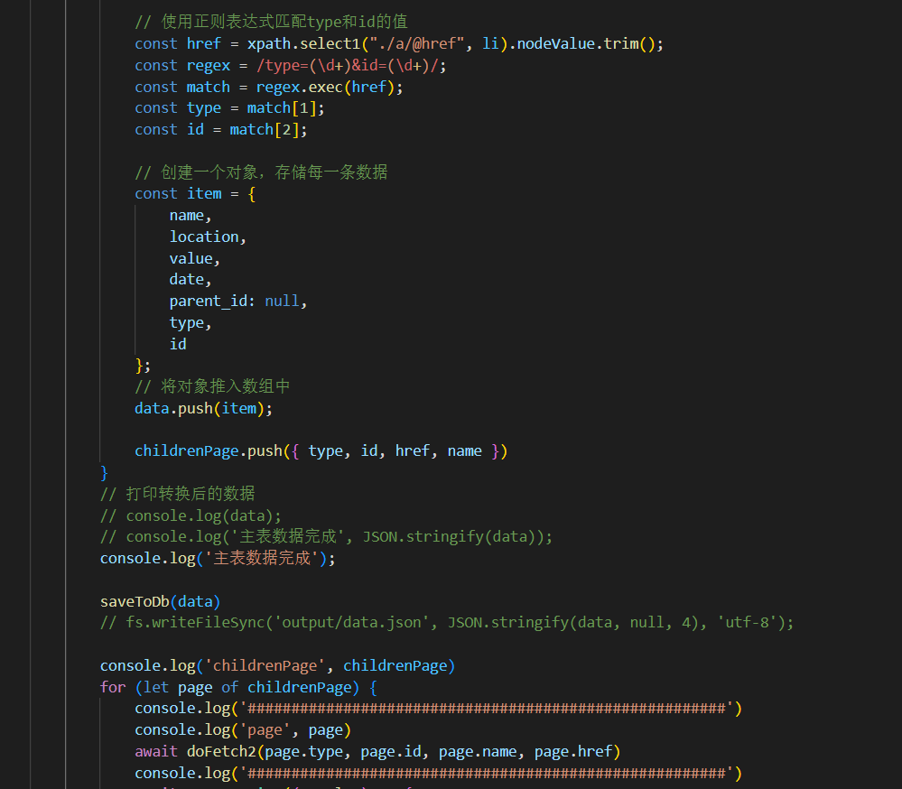
2.1 数据获取与处理
每天收集最新数据后，对数据库进行更新，算出各地区的辐射平均值供地图使用。
网站存储的数据库可供日后使用，反映辐射变化情况，庆幸的是，中国目前没有出现核污染情况。

Slide 11
2.2 数据库设计
### article 博客文章
`id` int(11) 主键
`title` varchar(255) 标题
`description` text 描述
`content` text 内容
`date` date 日期
`image` varchar(255) 图片
`viewed` int(11) 点击次数
`created_by` int(11) 创建者
`status` int(11) 状态
`category_id` int(11) 归属目录分类
### category 文章分类
`id` int(11) 主键
`title` varchar(255) 目录名称
### comment 评论
`id` int(11) 主键
`text` varchar(255) 评论内容
`user_id` int(11) 评论者id
`article_id` int(11) 文章id
`status` int(11) 状态，是否被允许看见
`date` date 评论日期
`video_id` varchar(16) 视频id

Slide 12
2.2 数据库设计
### user 用户
`id` int(11) 用户id 主键
`username` varchar(32) 用户名
`auth_key` varchar(32) 用于cookie验证用户身份，yii2模板
`password_hash` varchar(256) 密码的哈希值
`email` varchar(256) 邮箱
`status` int(11) 账号状态
`created_at` int(11) 注册时间
`updated_at` int(11) 更新时间
`verification_token` varchar(256) 验证需要的token

Slide 13
2.2 数据库设计
### contact_form 联系信息
`id` int(11) 主键
`firstname` varchar(50) 名
`lastname` varchar(50) 姓
`sex` tinyint(1) 性别
`wechatid` varchar(50) 微信号
`phone` varchar(50) 电话号
`message` varchar(255) 信息
### news 新闻
`id` int(11) 主键
`pubDate` varchar(225) 日期
`title` varchar(225) 标题
`summary` varchar(2000) 文章内容
`infoSource` varchar(225) 消息来源
`sourceUrl` varchar(225) 原文链接
`image` varchar(512) 配图链接
### research 研究
`id` int(11) 主键
`title` varchar(255) 标题
`summary` varchar(2000) 总结
`url` varchar(255) 链接
`date` varchar(255) 日期
`image` varchar(255) 图片链接
### counter_save 数据记录计数器
`save_name` varchar(10) 计数器名 主键
`save_value` int(10) 计数器值
目前存储了总访问量、当日访问量、最大访问量日期等数据。

Slide 14
2.2 数据库设计
### avg_new 辐射量数据
`name` varchar(255) 地点名 主键
`avg_value` decimal(14, 4) 辐射量值
### nuclear_data 全国空气吸收剂量率数据表
`nuclear_data_id` 数据表项id 主键
`name` varchar(255) 省份或核电站名称
`location` varchar(255) 省级监测站或核电站下属监测站名称
`value` varchar(255) 吸收剂量率值
`date` date 监测日期
`parent_id` varchar(15) 所属省份或核电站的id（即下方的id项）
`type` varchar(5) 表项类型
`id` varchar(20) 所属省份或核电站的id
`itemkey` varchar(20) 数据所属监测站id
`itemcode` varchar(30) 检测数据对应编码，由网站给定
`itemname` varchar(30) 检测数据名称
`time` varchar(30) 数据上传时间

Slide 15
2.2 数据库设计
### video 视频
`video_id` varchar(16) 视频id 主键
`title` varchar(255) 视频标题
`description` text 视频描述
`tags` varchar(512) 标签
`status` int(11) 状态
`has_thumbnail` tinyint(1) 点赞
`video_name` varchar(255) 视频文件名
`created_at` int(11) 创建时间
`updated_at` int(11) 更新时间
`created_by` int(11) 创建者
### video_like 存储点赞情况
`id` int(11) 主键
`video_id` varchar(16) 视频id
`user_id` int(11) 用户id
`created_at` int(11) 点赞时间
### video_view 存储视频观看情况
`id` int(11) 主键
`video_id` varchar(16) 视频id
`user_id` int(11) 用户id
`created_at` int(11) 观看时间

Slide 16
项目实现
PART THREE

Slide 17
3.1 项目实现总览
整体设计
博客与评论
本网页提供了一个简洁直观的动态导航栏、以及包含基于跑马灯的新闻导视的索引页，此外还提供了数据可视化动态地图、登录系统等等特色功能
我们基于模板，实现了一个功能丰富的博客系统，能够发表博客、评论博客、查看博客详情页，还设计了博客分类和博客热度推荐功能，以及博客、评论内容后台审核功能。
01
02
03
04
新闻、调研、关于
视频
我们借助于爬虫得到的详细数据，制作了内容丰富的新闻和相关研究的页面，排版美观大方。此外还提供了关于界面，并提供了反馈表单功能，可以在后台显示。
视频的功能实现是在博客的基础上，进一步扩展了功能，可以查看和评论他人的视频，提供视频的搜索功能，实现了用户自定义的视频上传、管理、更新功能，并在后台增加维护和相关的审核功能。

Slide 18
3.2 页面整体设计-首页
导航栏与首页
- 本网页借助于前端的跑马灯呈现，为用户提供了一个良好的视觉体验，并借助于MVC三层功能的简单处理，能够从新闻数据库中获取最新的几篇文章作为主页面的展示。
- 主要包含文件：common/models/News，frontend/control/siteController，frontend/views/layouts中的全部内容、frontend/views/site/index.php
数据可视化页面Map的实现
- 我们还额外实现了基于全球实时最新的核辐射数据，构建相关了相关的动态可视化数据图，方便用户去查询今日的核辐射数据，了解国家核辐射挑战现状
- 包含文件：common\controllers\MapController.php，frontend\controllers\MapController.php，frontend/views/site/map.php，frontend\web\js\plague-map.js

Slide 19
3.2 页面整体设计-首页
Model：common/models/News
查询构建： 使用 Yii2 框架的 ActiveRecord 查询构建器（News::find()）创建一个查询，并通过 latest() 方法将结果按照发布时间降序排序。实现搜索：精确查找，模糊查找
分页处理：获取查询结果的总数，并使用 Pagination 类初始化一个分页对象，设置每页显示的条目数。然后，通过 offset 和 limit 方法应用分页到查询，以获取当前页的新闻数据。
返回结果： 将获取到的新闻数据和分页信息封装到一个关联数组中，然后返回该数组作为结果。这样，调用该 getAll 方法的代码可以获取新闻数据和相关的分页信息来展示和处理分页功能。
Controller： frontend/control/siteController
该类起初为模板自带，我们对其进行了修改，增加了网页的切换的实现，对不同的行为跳转到不同的网页路由，并视情况选择对应的layout框架和传输所需的数据，这部分的数据传输则需要model的相关支持，以获取index网页所需要的最新的新闻。
View：frontend/views/layouts中的全部内容、frontend/views/site/index.php
在header.php中设计实现了一个兼顾注册登录功能的动态导航头，其主要使用路由去访问各个页面对应的controller控制函数，并通过应用主体的user属性去协助判断当前是否是已登录状态，如果是就不再显示注册和登录栏目
针对需求不同css格式的不同页面，我们给出了不同的layout模板(默认使用main模板)，在其中启用这个header头，具体实现和advanced模板类似，这里我们不多赘述，如下所示即为index主页面所使用的模板框架及其调用的css属性

Slide 20
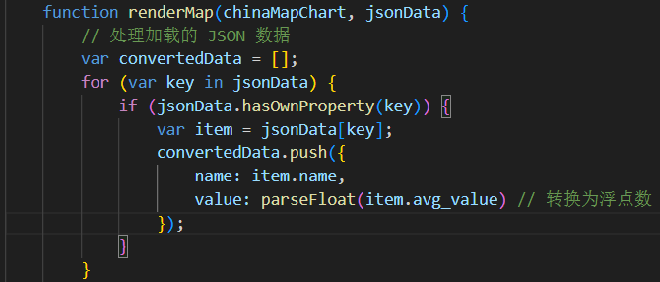
3.2 页面整体设计-数据可视化
Model & Controller：common\controllers\MapController.php，frontend\controllers\MapController.php
我们首先检查当前是否是最新的数据，如果是不用对数据库获取，本地保存了相关数据的json文件，直接读取传递即可，如果不是，我们则需要通过Map的Model对map数据库中数据进行获取。这部分代码实现基本上和正常的数据库读入处理相同，区别在于增加了判断和数据类型转化。
在数据的获取后，我们通过ecahrts完成对可视化地图的渲染。Echars代码在后面给出
View：frontend/views/site/map.php，frontend\web\js\plague-map.js
map.php中使用了和index类似的框架，但是由于渲染图像是调用js文件实现，map.php中并未直接体现对Controller层级的请求，而是在js中完成。在js文件中，我们通过ajax请求完成了这一功能

Slide 21
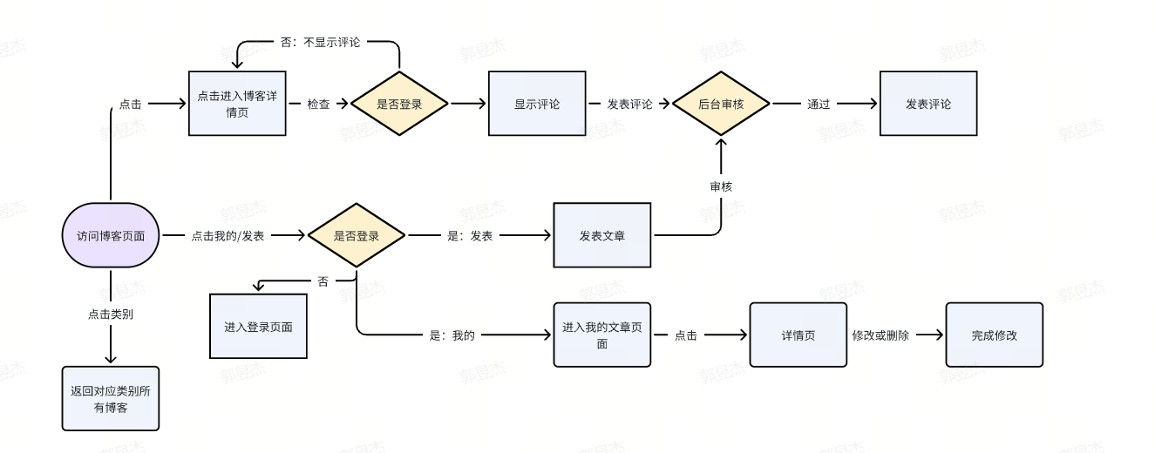
3.3 博客与评论系统实现
模块实现功能：：
- 搜索浏览博客：设置目录和进行搜索
- 发表与核污染内容有关的博客，并且可以进行修改
- 在博客里面发表相应的评论
- 在后台可以对博客和评论进行管理：修改或者删除博客的内容，审核评论是否可以发表
流程图如下：

Slide 22
3.3 博客与评论系统实现
Model：位于common/models目录下，主要有Category、comment等与之有关的文件。
获取或者修改article的某些属性：比如由谁创建，当前是否是公开发表的状态等等
实现搜索：精确查找（如查找ID等），模糊查找（查找标题）
实现图像上传与删除（ImageLoad中实现）
Controller： frontend/controllers中的BlogConteroller.php、 backend/controllers的BlogController、 CommentController、 CategoryController
响应对应事件：如delete，allow，disallow，当发出post之类的请求时，会做出一些响应。
后台主要是接收到相应的增删改请求后，对数据库进行操作，成功后会返回后台的comment或者blog页面。
View：位于frontend\views\blog，backend\views\article、backend\views\category\和backend\views\comment
frontend\views\blog\create.php：为创建博客页面的php文件
frontend\views\blog\view.php：点击进入某一个博客具体内容的页面
frontend\views\blog\mypost.php：管理当前账号所写文章的界面
frontend\views\blog\update.php：更新当前文章
后端页面相差不大，进行增删的操作，都是利用yii框架中的部件生成一个列表来显示

Slide 23
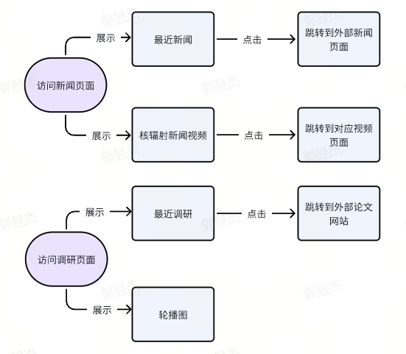
3.4 新闻与研究页面实现
实现功能：
对于news和research模块，由于这部分信息具有一定的严肃性，不允许用户进行发布，只允许管理员从后台添加，设计有如下的功能：
- 浏览视频新闻和文字新闻：文字新闻可跳转到对应的页面、视频新闻跳转到对应的视频页面。
- 访问对应的研究页面：通过研究页面得到的链接进入外部论文网站进行观看。

Slide 24
3.4 新闻与研究页面实现
以news为例：
Model：
news相应的字段在rules()和attributeLabels()中设置，使用newsQuery的model进行查询工作。
NewsQuery下的方法较为简单，从数据库获得接口后分别设置返回所有、一条或者按时间顺序排列最新的即可。
Controller：
controller决定获取请求和传递响应的过程，比如在前台需要在view页面中分的多个新闻展示，则需要采用actionIndex函数进行响应。调用model中video和news部分的查询函数getAll()获得并将新闻的数据传递给上层view。
后台的controller略有不同，主要是接收到相应的增删改请求后，对数据库进行操作，成功后会返回后台的news/index页面。
View：
数据传递到前台view，我们用php编写的view采用了多个css样式展示对应数据
后台view由gii生成，进行增删的操作，调用了gridview部件用于在网格中显示数据，以及controller提供的参数。

Slide 25
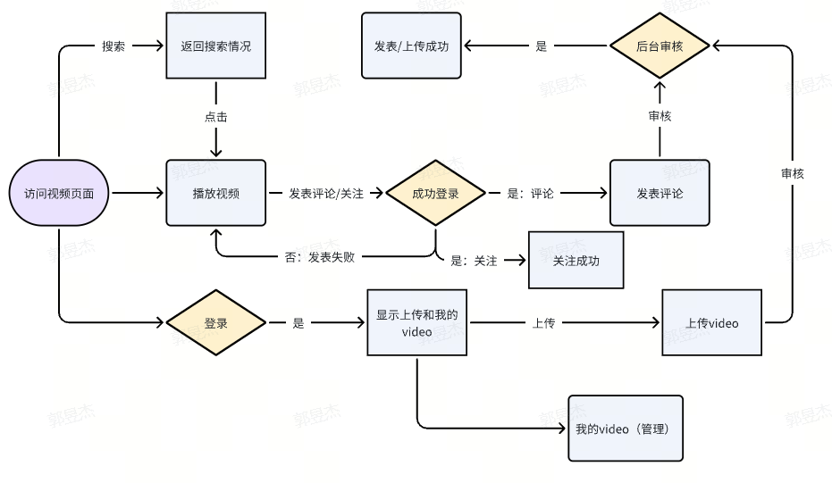
3.5 视频及其管理实现
模块实现功能：：
- 浏览由其他用户发表的与核污染有关的视频。
- 搜索与某个关键词相关的视频
- 对某个视频进行评论（需要注册登录网站），关注某个用户
- 发表视频

Slide 26
3.5 视频及其管理实现
Model：位于common/models目录下的Video、VideoLike、VideoView有关的文件
1. Yii采用ORM（对象关系模型），即一个类对应数据库中的一张表。Video类在gii生成的ActiveRecord基础上扩展出来。
2. 实现功能：保存视频数据、验证保存的数据、获取一定数量的视频记录、获取视频评论等等
Controller：位于 frontend/controllers中的VideoConteroller.php、 backend/controllers的VideoController.php
用于管理与视频相关的各种操作。它包括了创建、更新、删除视频，以及处理视频的搜索、查看、点赞和点踩等功能。接收用户的输入，并调用模型去处理这些输入（对数据表的增删改查功能），最终把结果通过render函数返回给视图层。
View：位于frontend\views\video，backend\views\video下的相关文件
1. frontend\views\video\index.php: 视频模块的主页，可以浏览已经上传且公开的视频
2. frontend\views\video\create.php：上传视频时显示的页面
3. frontend\views\blog\view.php：点击进入某一个视频后显示的页面
4. frontend\views\blog\my_video_item.php：管理当前账号已上传视频的界面
5. frontend\views\blog\search.php：搜索视频的页面

Slide 27
成果展示
PART FIVE

Slide 28
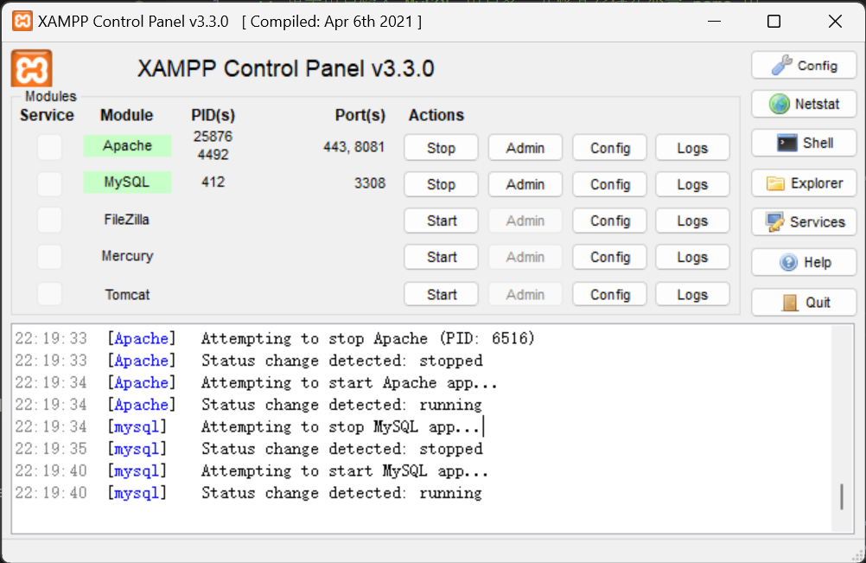
成果展示--项目部署
Project implementation module
1. 打开XAMPP软件，打开Apache和Mysql

Slide 29
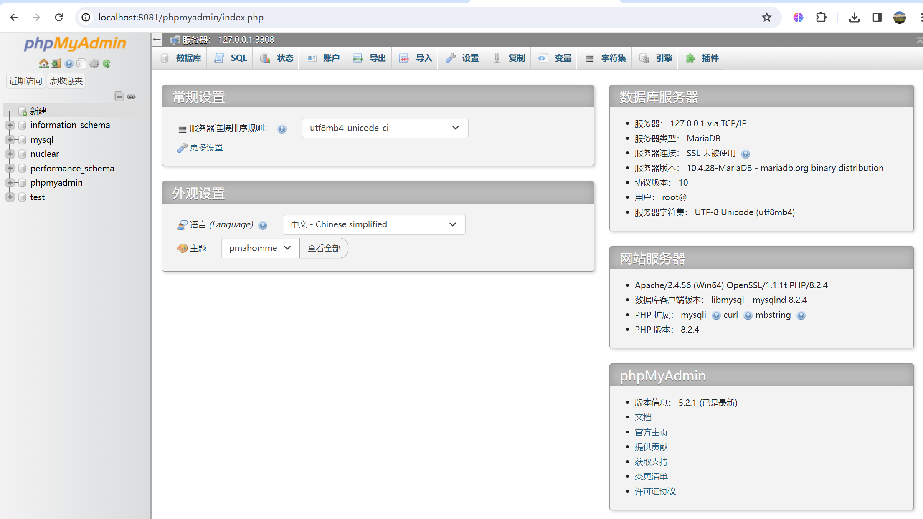
成果展示--项目部署
Project implementation module
2. 创建数据库：打开PHPMyadmin或者navicat，新建数据库并将/data/install.sql导入数据库中

Slide 30
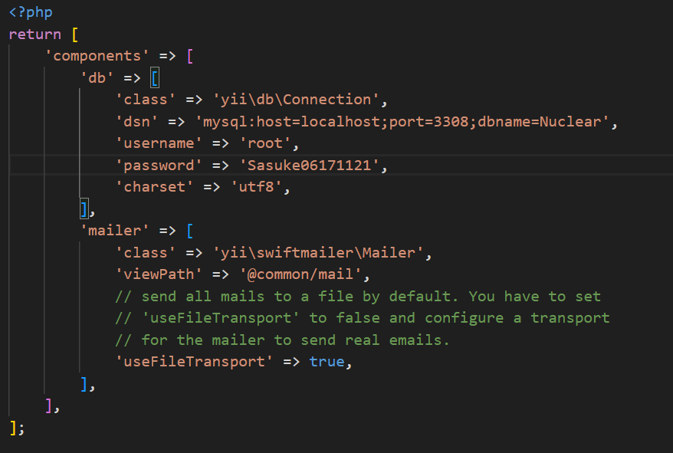
成果展示--项目部署
Project implementation module
3. 修改数据库配置，具体代码示例如下，主要配置端口号，数据库名字以及用户和密码，之后即可通过：http://localhost/NKU2023-Yii2project/frontend/web/ 访问网站

Slide 31
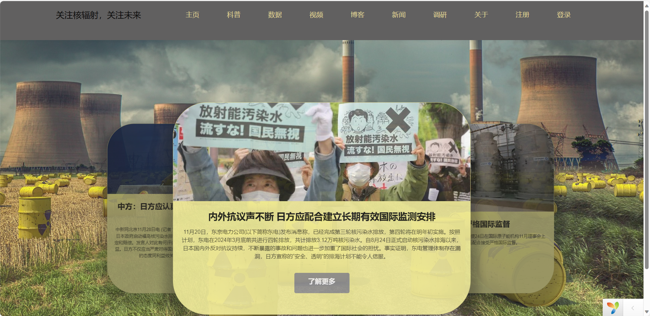
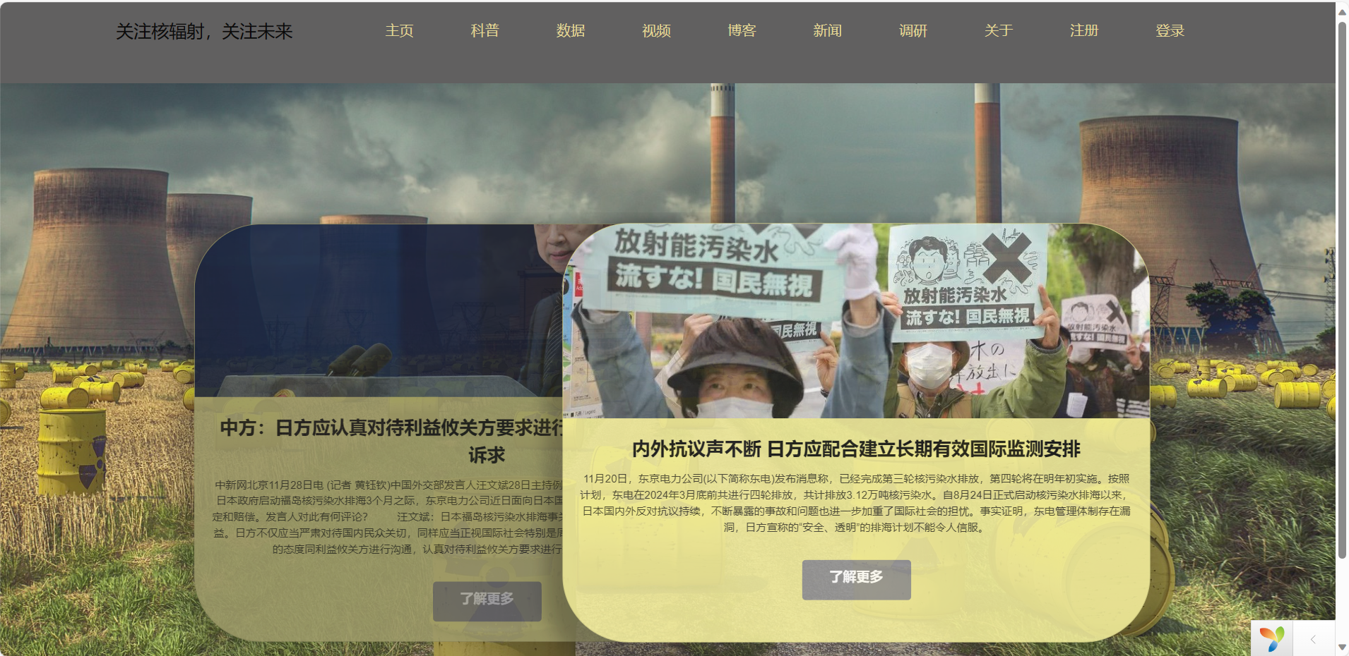
4.2 前台展示--首页
首先打开网页，会进入首页位置。
如图所示，首页上面是导航栏，内容呈现是几条比较火热的新闻，整体布局简洁大方，背景是核辐射相关主题，警醒人们“关注核辐射污染，就是关注地球的未来”。
可以用鼠标对该新闻进行滑动，效果如图所示。
点击对应的新闻可以进入新闻界面（这里新闻只保存了外部链接的地址，点击后会跳转到所储存链接的页面）。

Slide 32
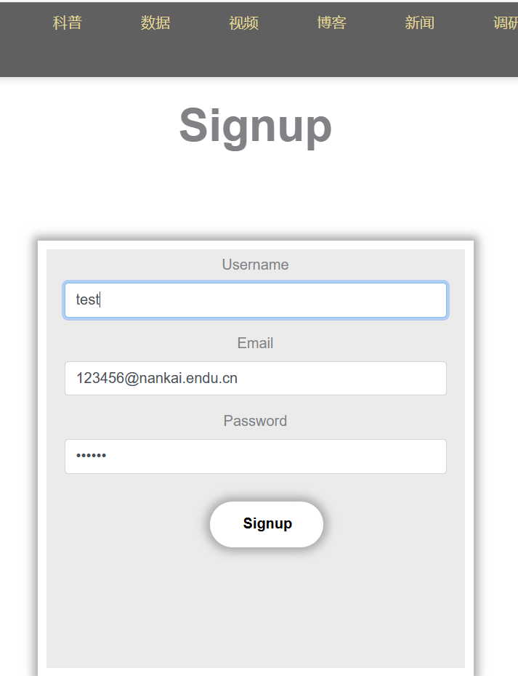
4.3 前台展示--登录注册系统
未进行注册和登录之前，无法发布博客、发布视频、评论，只有在登陆和注册后才有这部分功能的权限。
点击导航栏上的注册，会进入注册界面，在该页面中，可以来注册账号：
Username必须至少是两个字符长度
Email必须是合法的邮件地址
Password必须是六个及以上的字符组成。
如果不满足上述条件，则会提示错误的信息。
● 简洁明了的登录注册系统

Slide 33
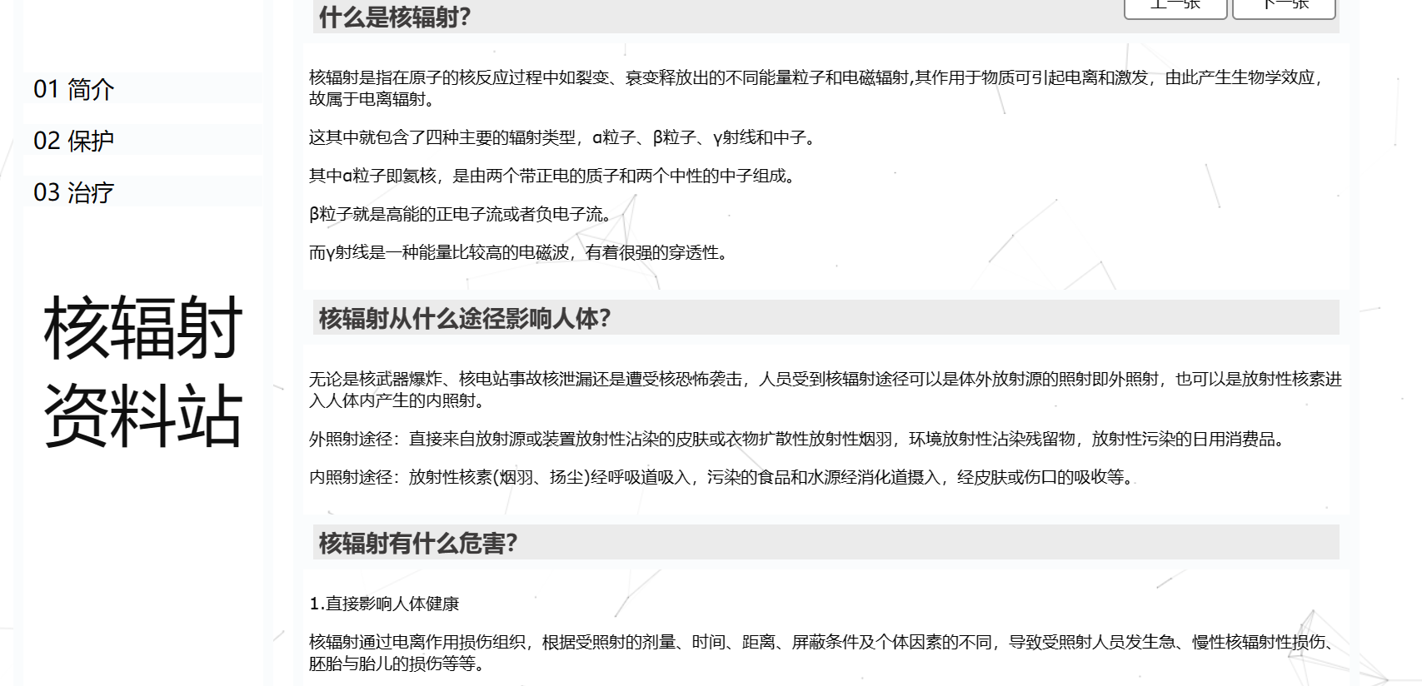
4.4 前台展示--科普页面
在科普页面中，我们分三个模块介绍了核辐射的相关内容
我们设置了动态的选中词句阅读功能，增加用户体验
我们提供了科技感十足的背景和光标特效，使得网页更为美观大气。

Slide 34
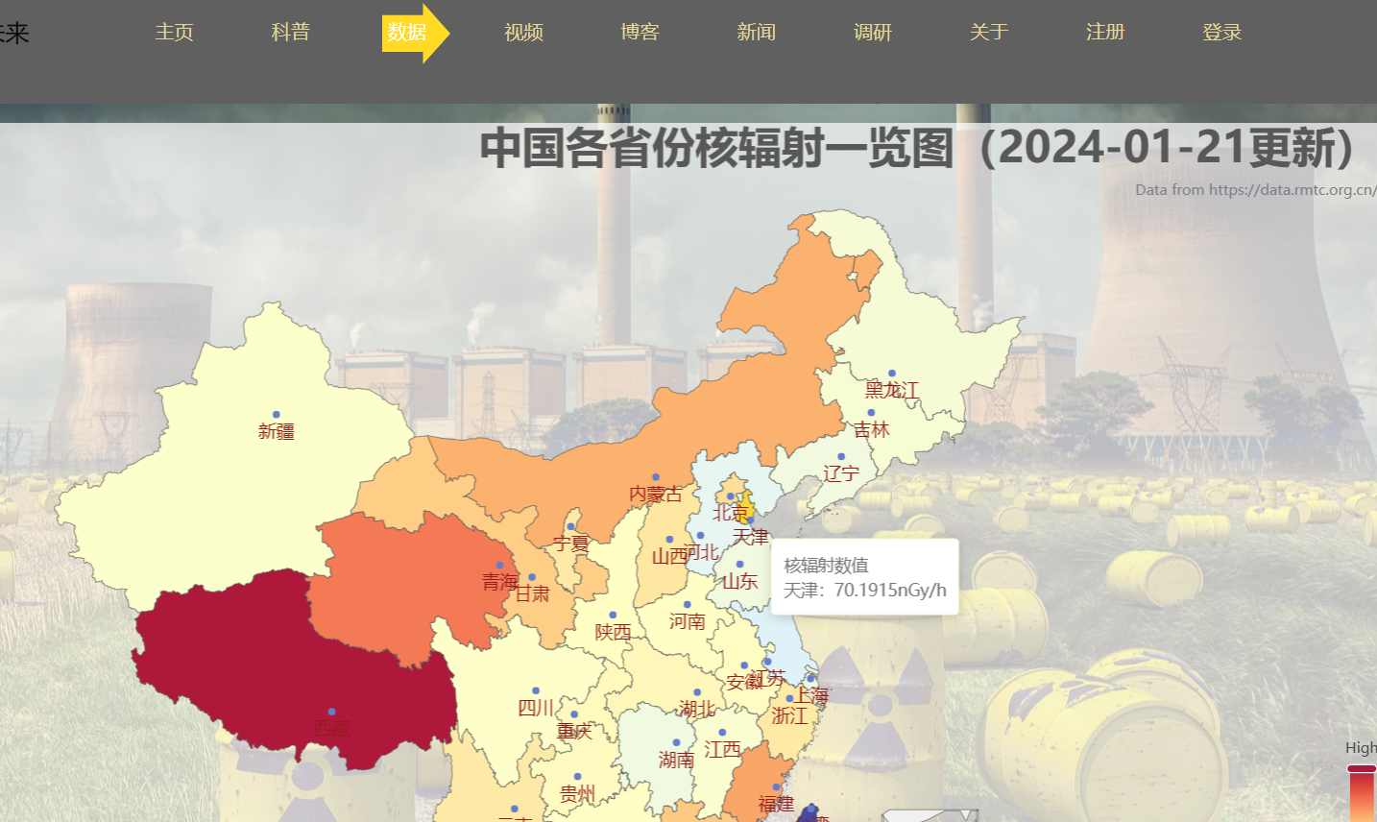
4.5 前台展示--数据可视化
在数据页面中，我们构建了一张动态可交互的数据可视化地图。
核辐射强度由热力图程序，提供了视觉映射功能
用户光标移到地图上，会显示相关的核辐射具体数值
地图可拖拽和放大缩小，能够增加用户的体验感。

Slide 35
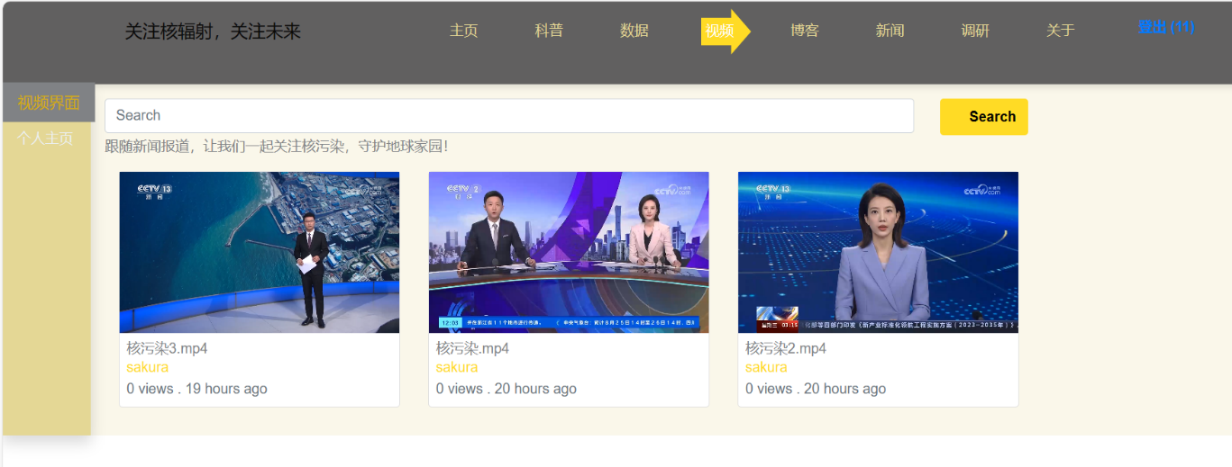
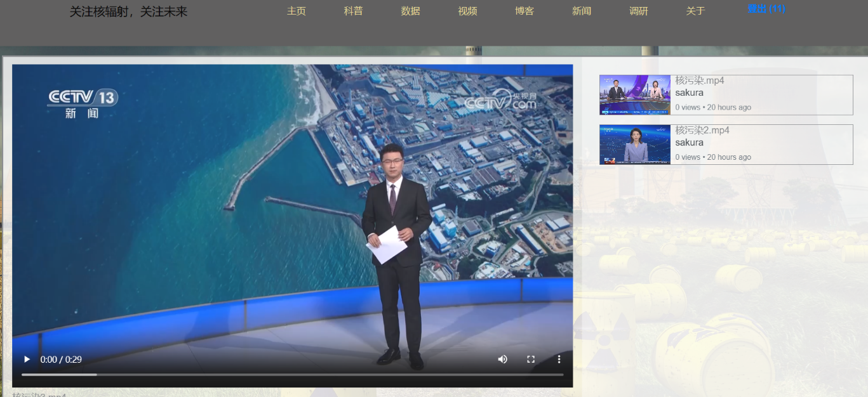
4.6 前台-视频
Project implementation module
点击导航栏进入视频页面，可以看到已经公开的一些视频。点击视频，可以进入播放页面播放视频，侧面有播放视频的列表

Slide 36
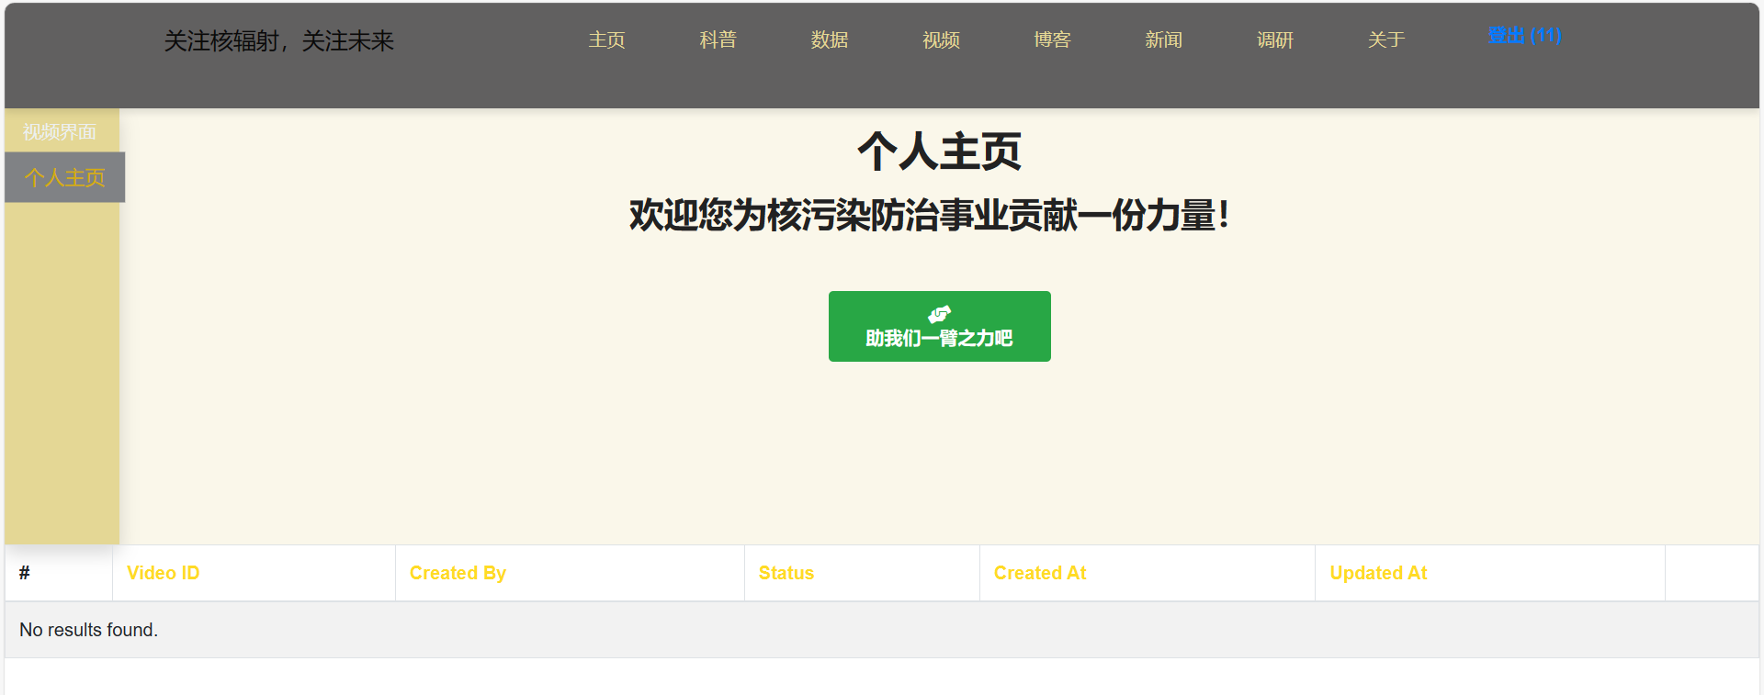
4.6 前台-视频
Project implementation module
点击最开始视频界面左侧个人主页（登陆后才会显示），可以进行上传视频和管理自己的视频.

Slide 37
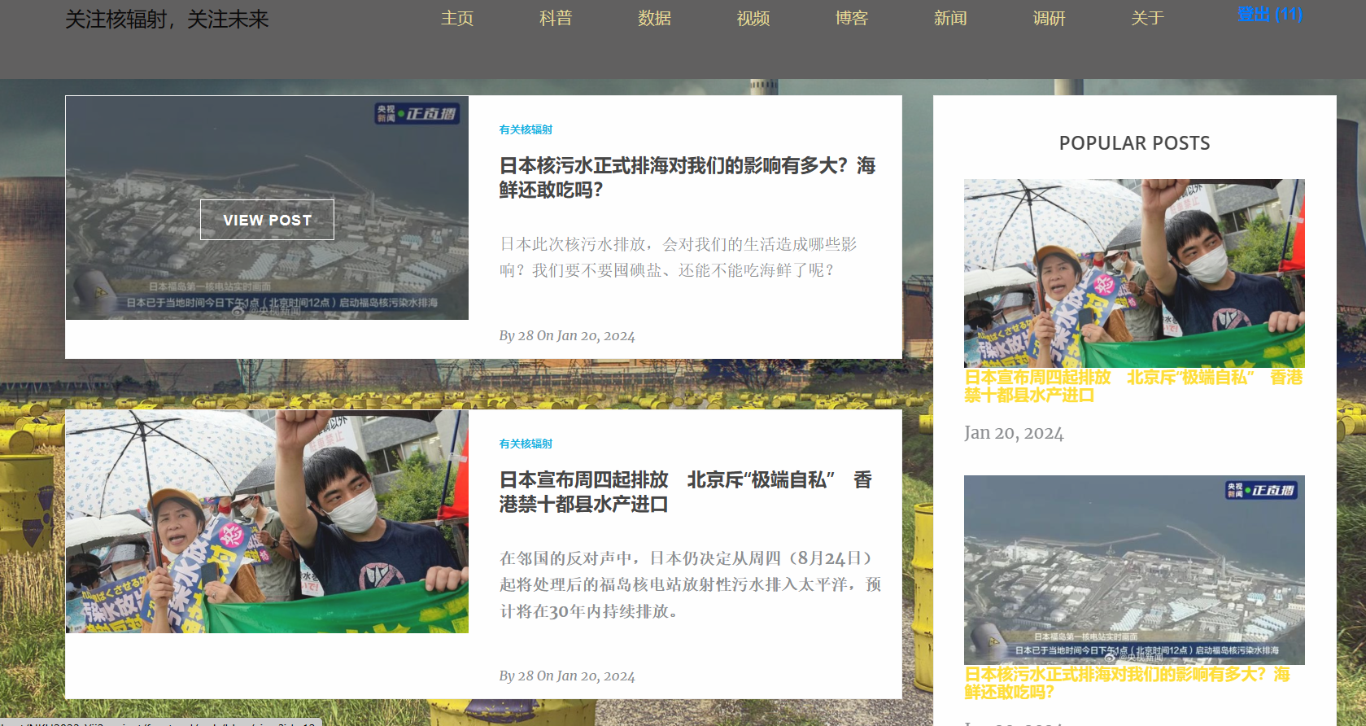
4.6 前台-视频
Project implementation module
进入某篇文章，可以观看文章并发表评论\ref{博客xxx}：

Slide 38
4.6 前台-视频
Project implementation module
进入某篇文章，可以观看文章并发表评论\ref{博客xxx}：

Slide 39
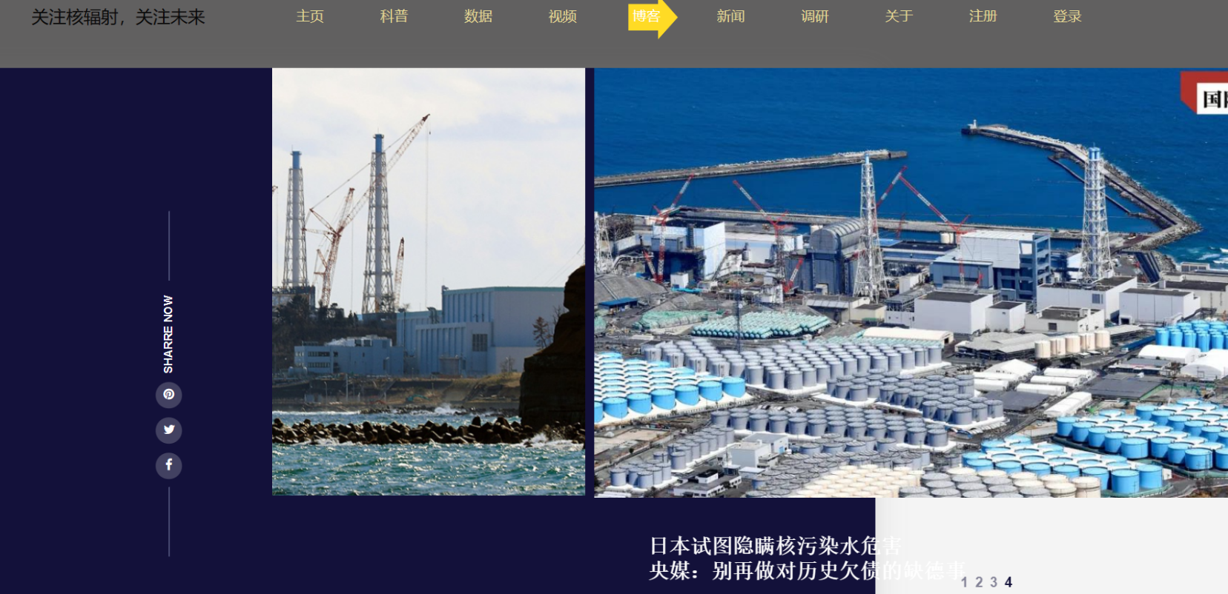
4.7 前台-博客
Project implementation module
点击导航栏进入博客页面，首先该页面进入后是四张图片的循环播放，如图所示，这几张图循环播放，并且每一张图都有文字描述，让人们深刻认识到这种排放核污水的行为有很大的危害。

Slide 40
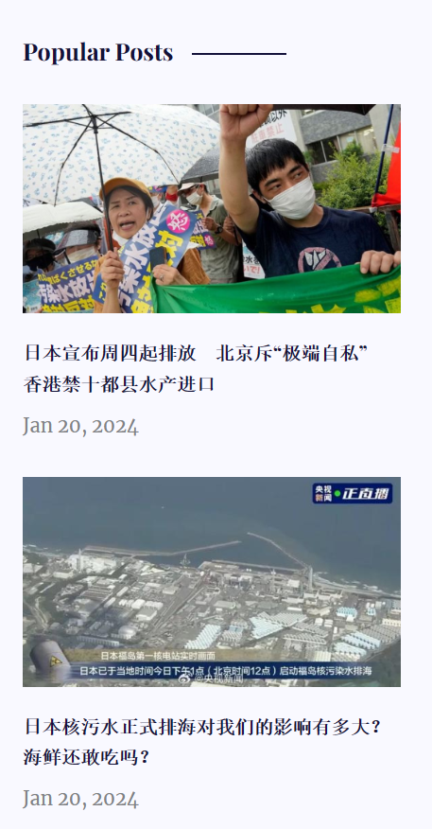
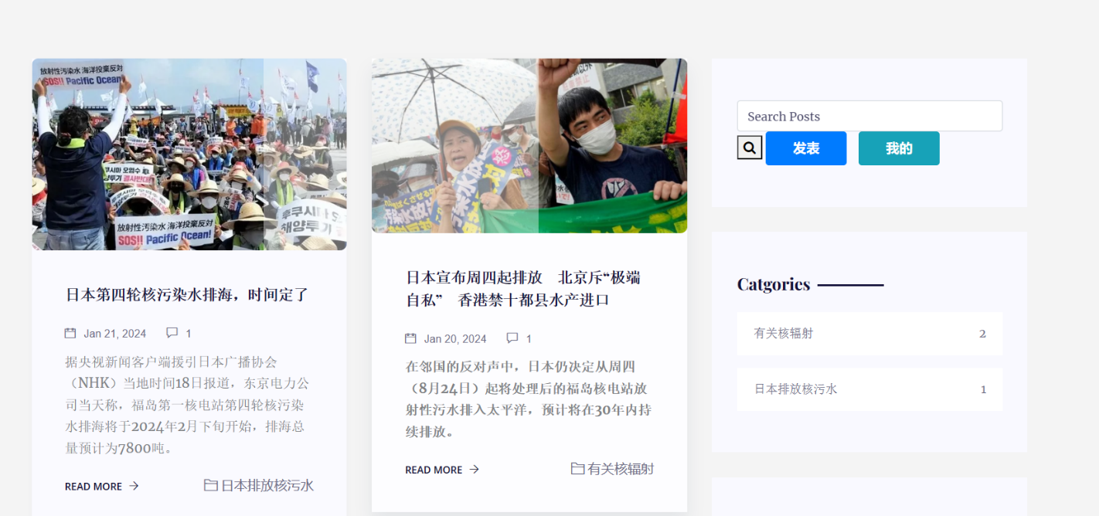
4.7 前台-博客
Project implementation module
之后往下翻，会看到当前已经公开发表的博客，右边列分别为发表文章（在这里发表的文章需要进入后台来进行公开展示），我写的文章；当前文章的目录分类，如当前分类有“有关核辐射”。之后是最火的文章，根据文章的个数来进行排序，展示最火的几篇文章。

Slide 41
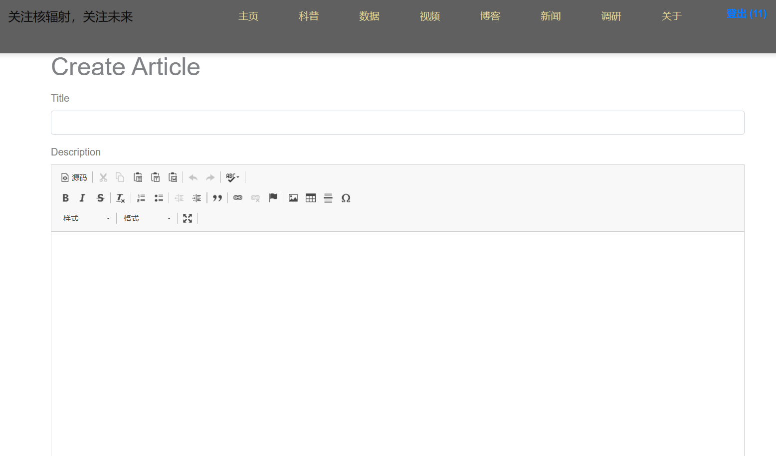
4.7 前台-博客
Project implementation module
之后为了发表我们的文章，我们可以点击发表，会进入到写文章的页面，在该页面中，我们可以进行文章标题等内容的编辑。发表之后，只能自己看到，需要后台进行公开发表。

Slide 42
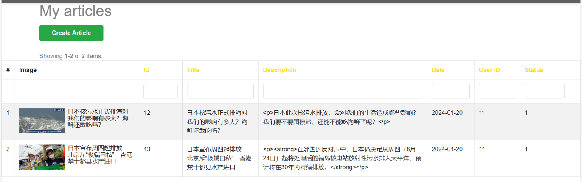
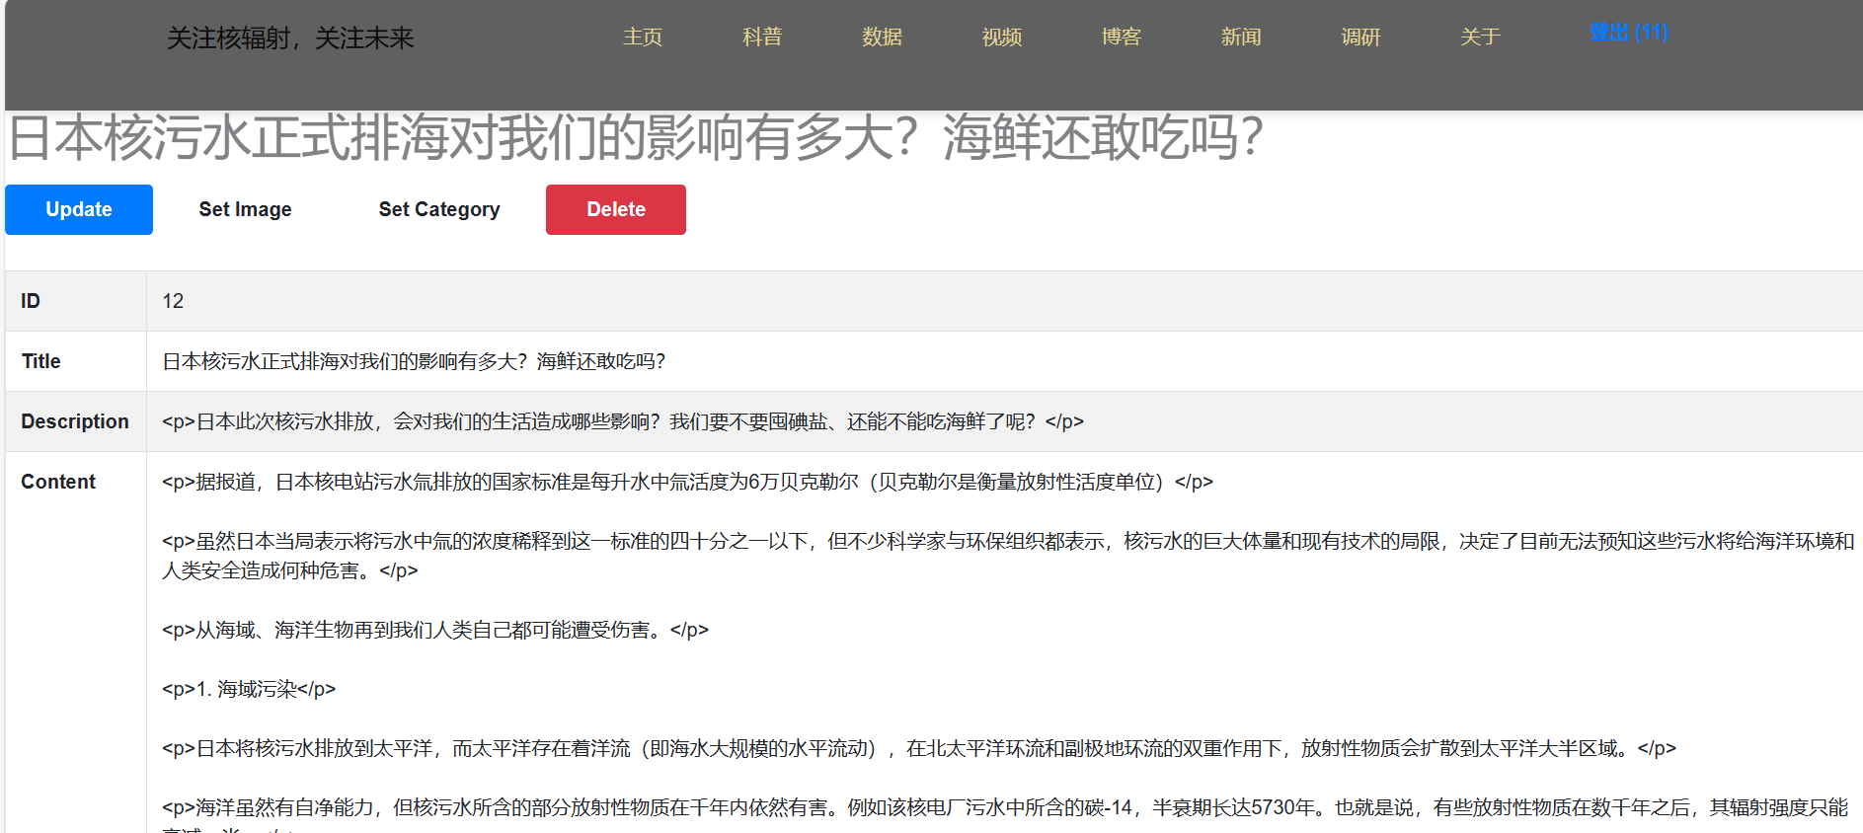
4.7 前台-博客
Project implementation module
之后回到博客页面，点击我的，会进入我当前发表文章，点击对应的图像，可以进入到对应文章的修改。

Slide 43

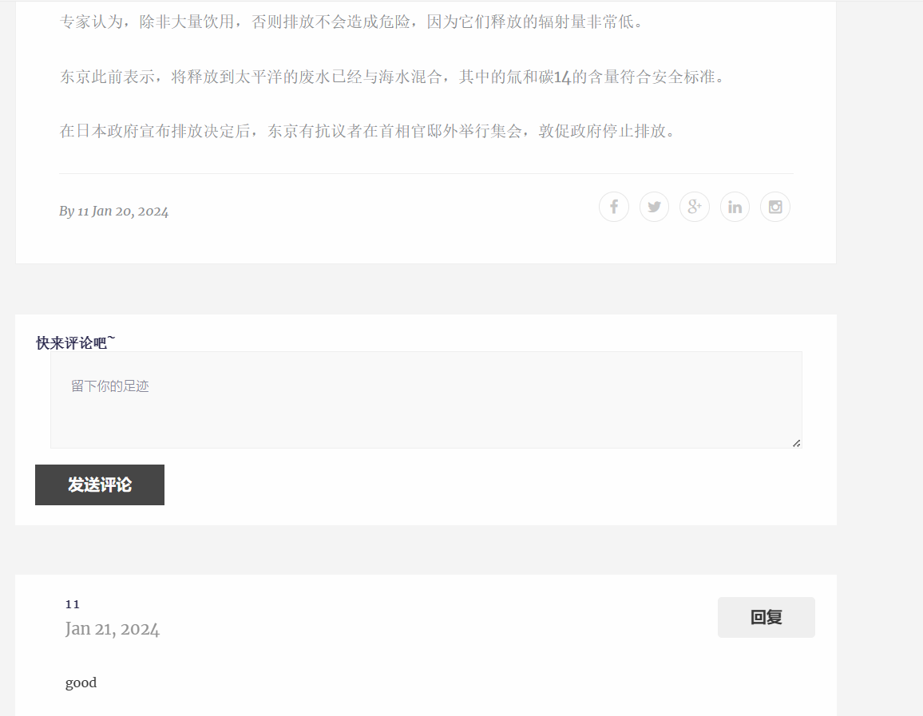
4.7 前台-博客
Project implementation module
在最开始的页面中点击目录，我们可以进入当前目录包含的文章页面，如下图，包含当前目录下的文章和最火的几个文章。进入某篇文章，可以观看文章并发表评论（发表评论要在登陆状态）

Slide 44
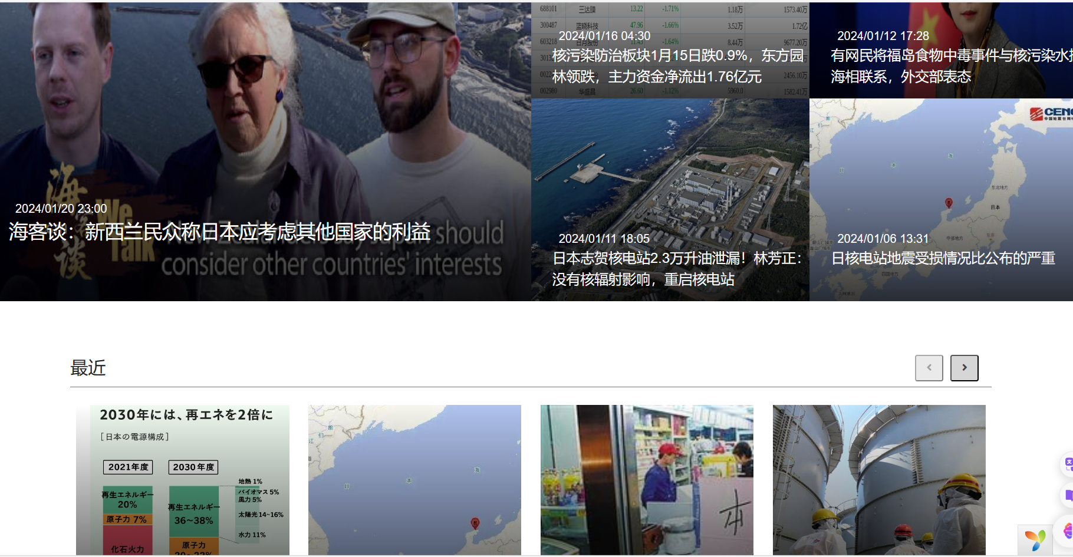
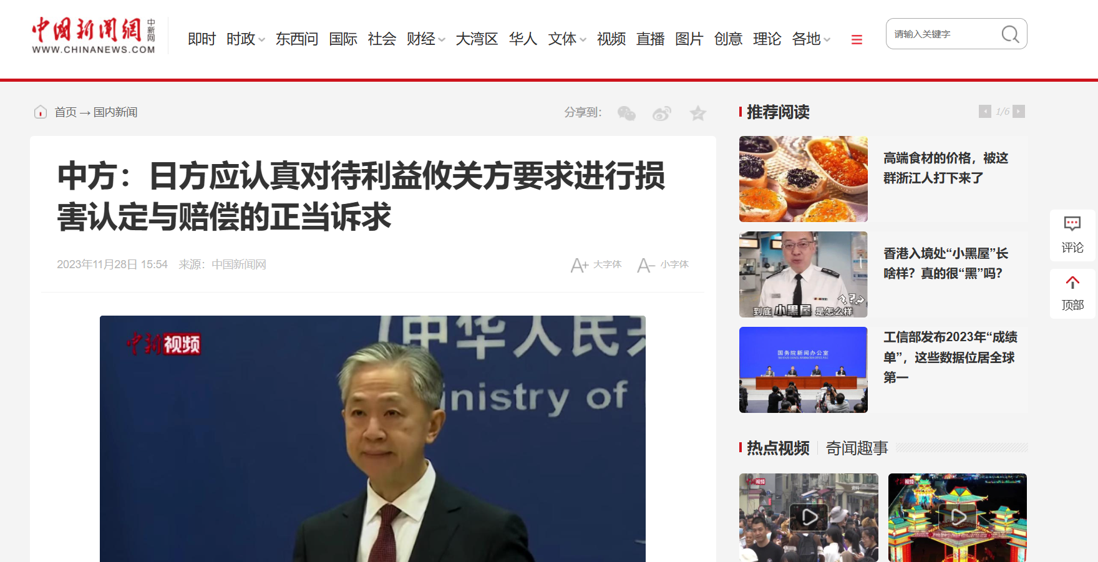
4.8 前台-新闻
Project implementation module
点击主页的新闻进入新闻部分，首先是几条新闻的展示，点击相关新闻，会进入新闻对应的跳转链接。

Slide 45
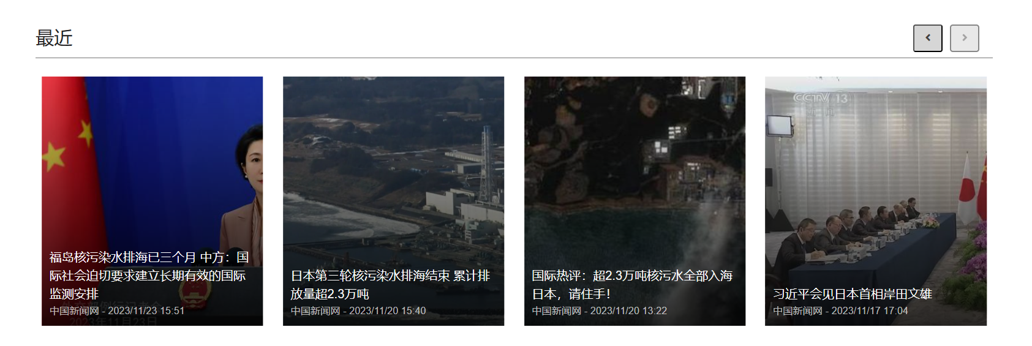
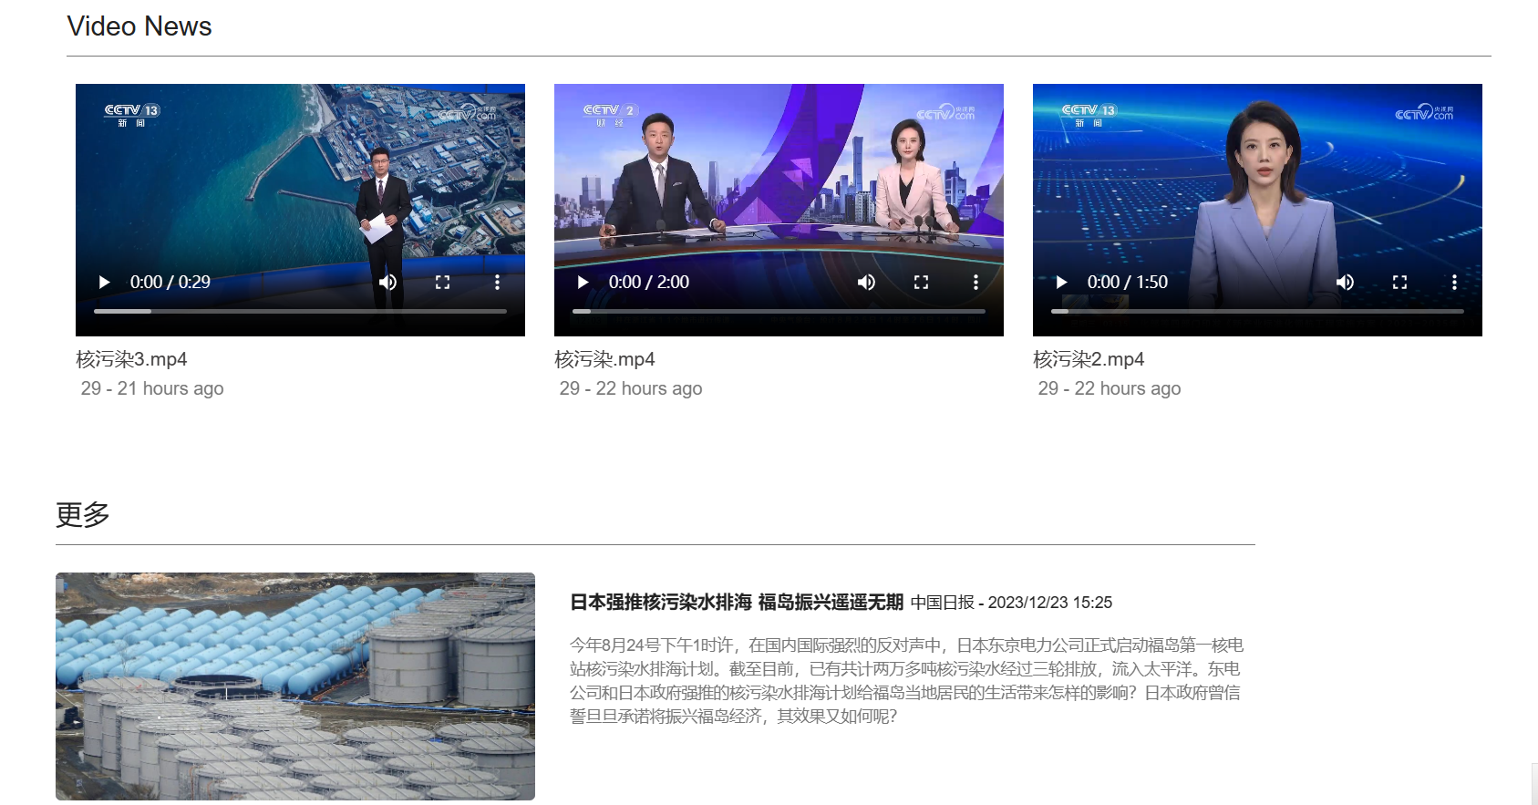
4.8 前台-新闻
Project implementation module
在新闻见面往下翻，会有最新新闻以及更多新闻，以及相关视频的个性化展示：

Slide 46
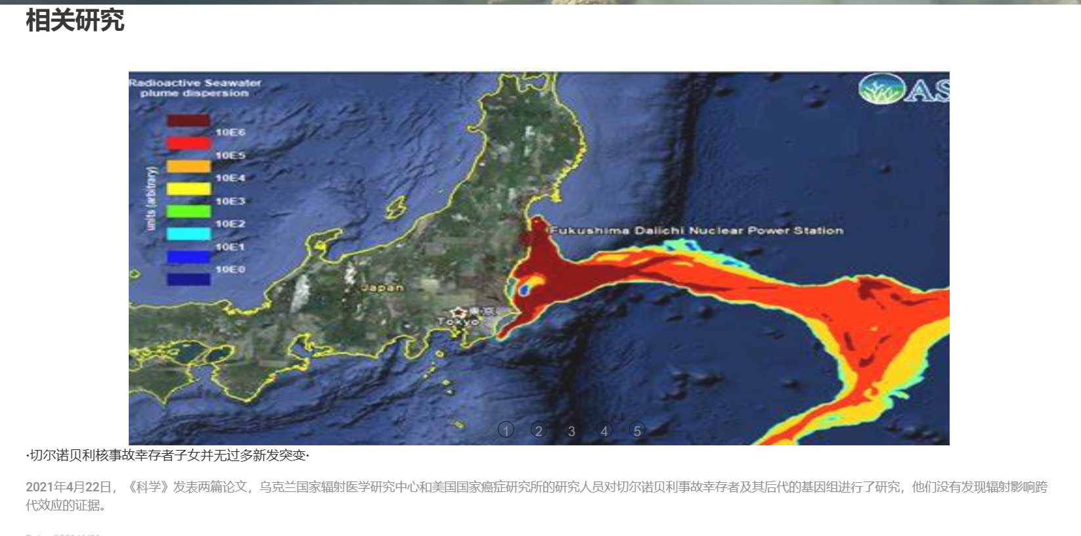
4.9 前台-调研
Project implementation module
点击导航栏调研栏，进入调研界面，首先是五条新闻展示在最顶端，点击标题可以跳转至对应的调研链接，回到调研界面往下翻，会有很多有关调研的目录。

Slide 47
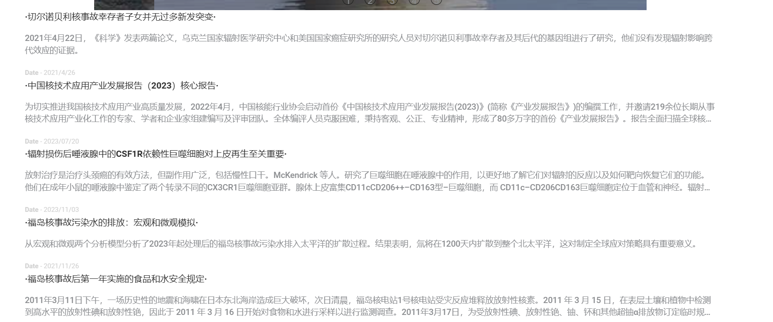
4.9 前台-调研
Project implementation module
点击导航栏调研栏，进入调研界面，首先是五条新闻展示在最顶端，点击标题可以跳转至对应的调研链接，回到调研界面往下翻，会有很多有关调研的目录。

Slide 48
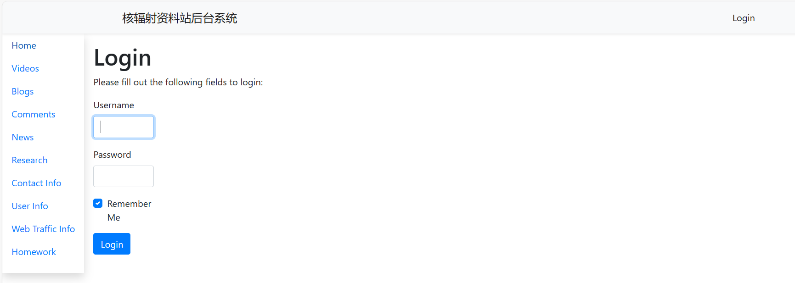
4.10 成果展示--页面展示（后台）
Project implementation module
进入后台主页面，需要进行登录，登录界面如图所示，输入账号和密码即可登录

Slide 49
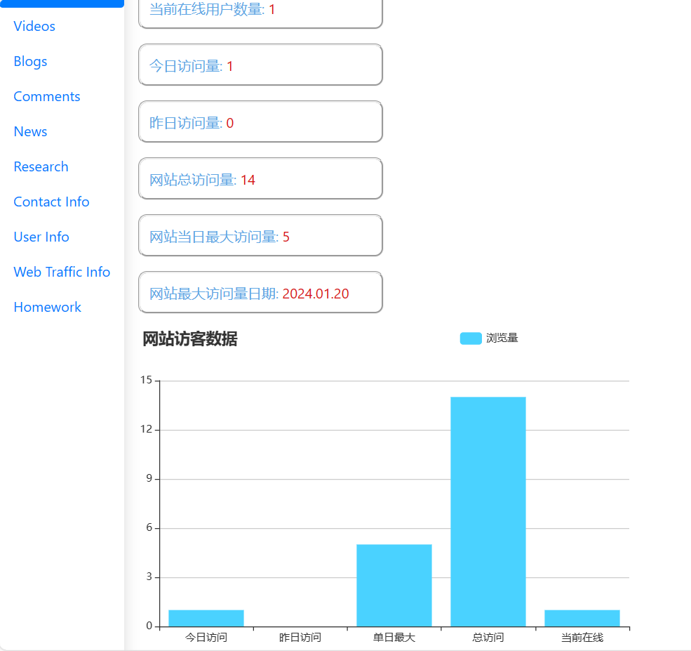
4.10 成果展示--页面展示（后台）
Project implementation module
成功登陆后可以看到网页的访问信息和数据，之后我们依次展示Video、Blogs等相关内容

Slide 50
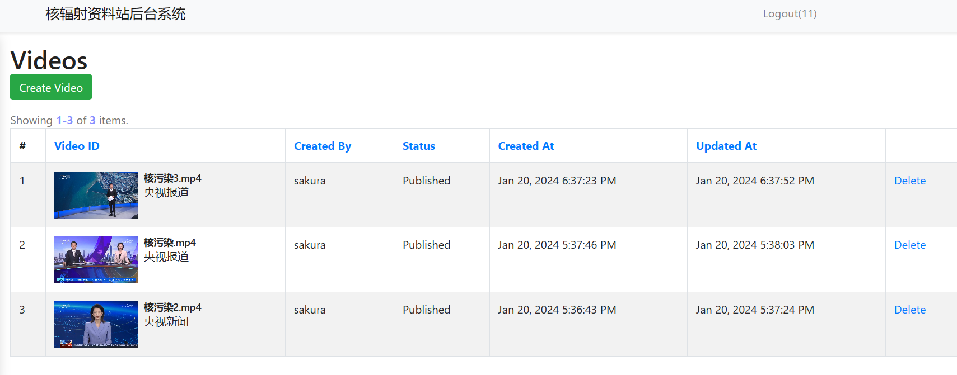
4.10 成果展示--页面展示（后台）
Project implementation module
在后台界面可以看到所有的视频以及创建信息，并且可以进行添加和删除操作，如图所示。

Slide 51
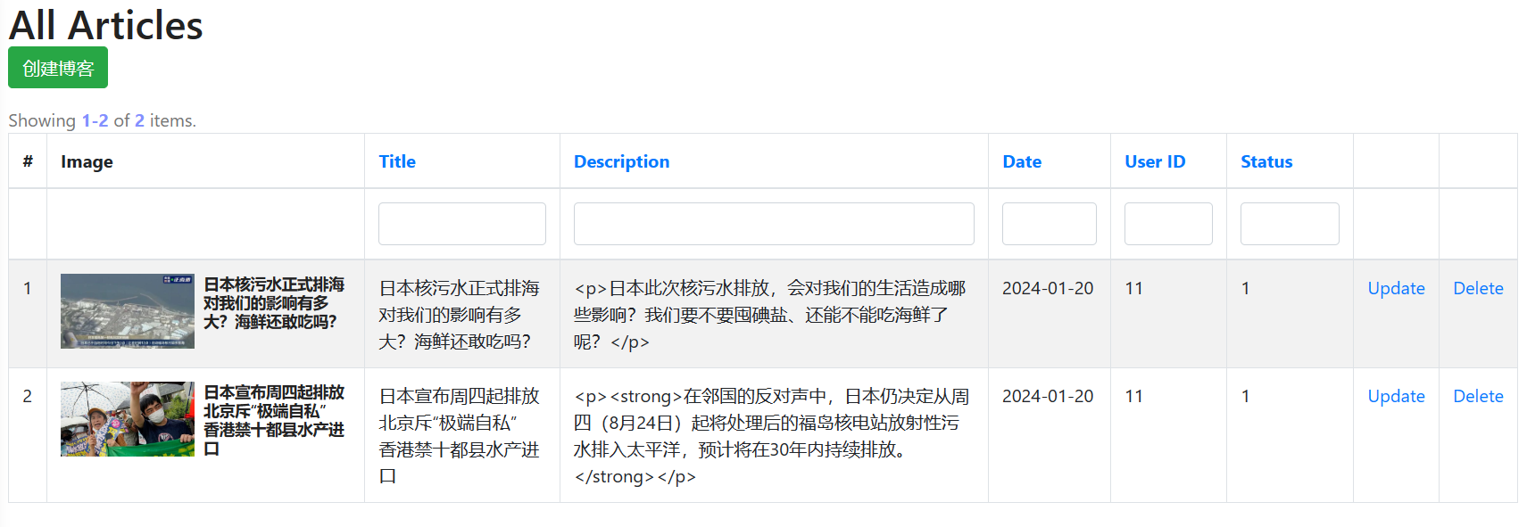
4.10 成果展示--页面展示（后台）
Project implementation module
博客界面展示的信息有图像，标题等信息，也可以添加博客。可以点击图像进入详情页面

Slide 52
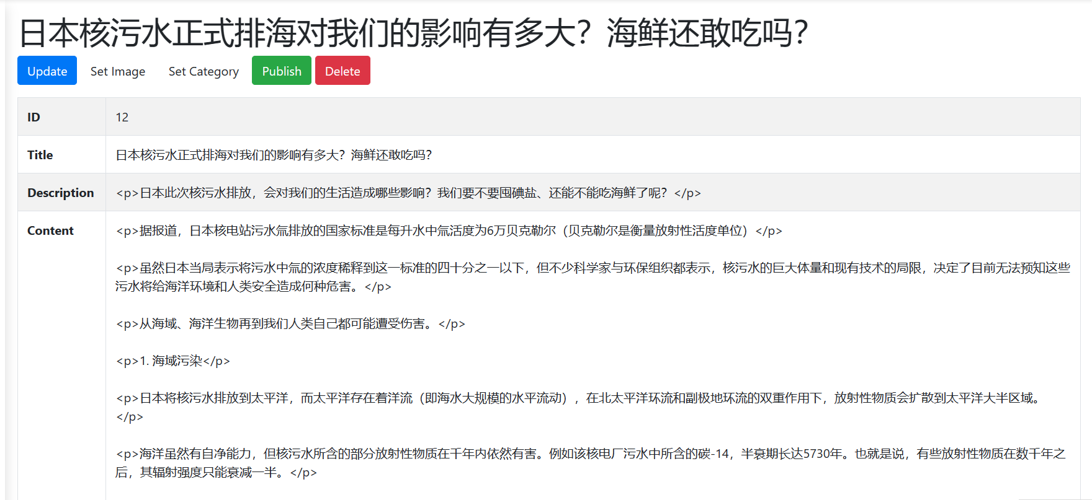
4.10 成果展示--页面展示（后台）
Project implementation module
点击进入详情页面后，在详情页面可以对文章进行修改（包括对图像，目录等信息的修改），公开发表以及删除

Slide 53
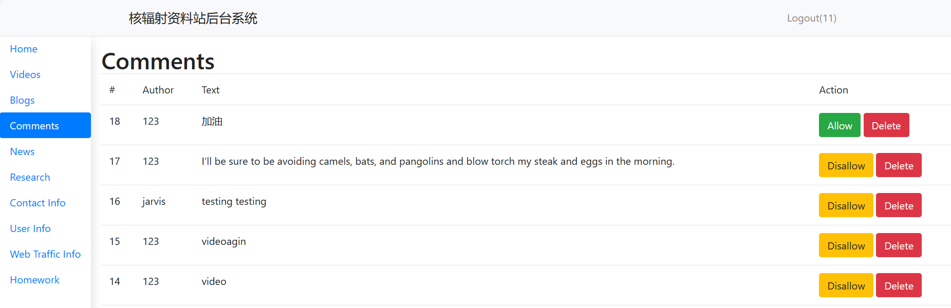
4.10 成果展示--页面展示（后台）
Project implementation module
在评论页面可以显示所有评论，并且可以设置评论展示与否以及是否删除。如图所示

Slide 54
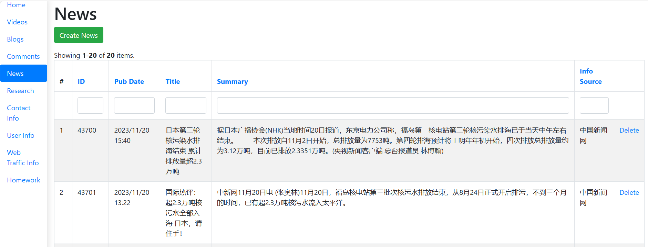
4.10 成果展示--页面展示（后台）
Project implementation module
在新闻部分的后台，有所有新闻信息展示，也可以增加新闻或者删除新闻，如图所示

Slide 55
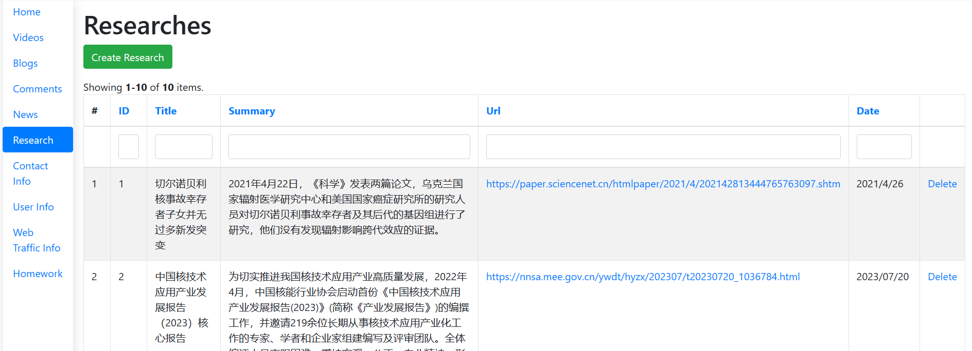
4.10 成果展示--页面展示（后台）
Project implementation module
在调研部分的后台，有所有调研信息展示，也可以增加或者删除调研，如图所示：

Slide 56
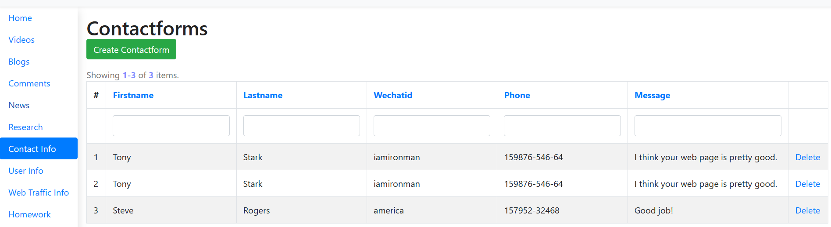
4.10 成果展示--页面展示（后台）
Project implementation module
这里记录了反馈信息

Slide 57
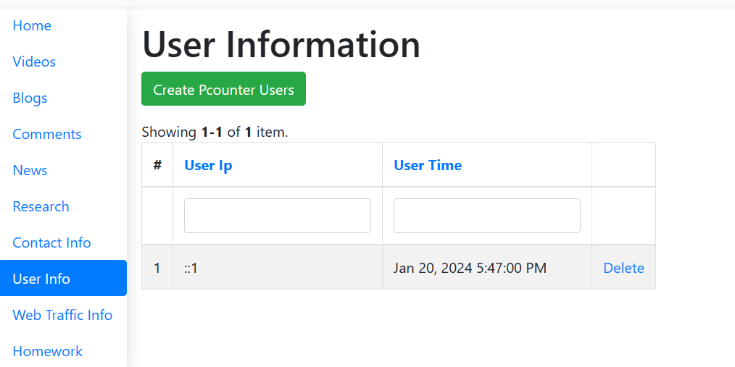
4.10 成果展示--页面展示（后台）
Project implementation module
这里记录了用户信息

Slide 58
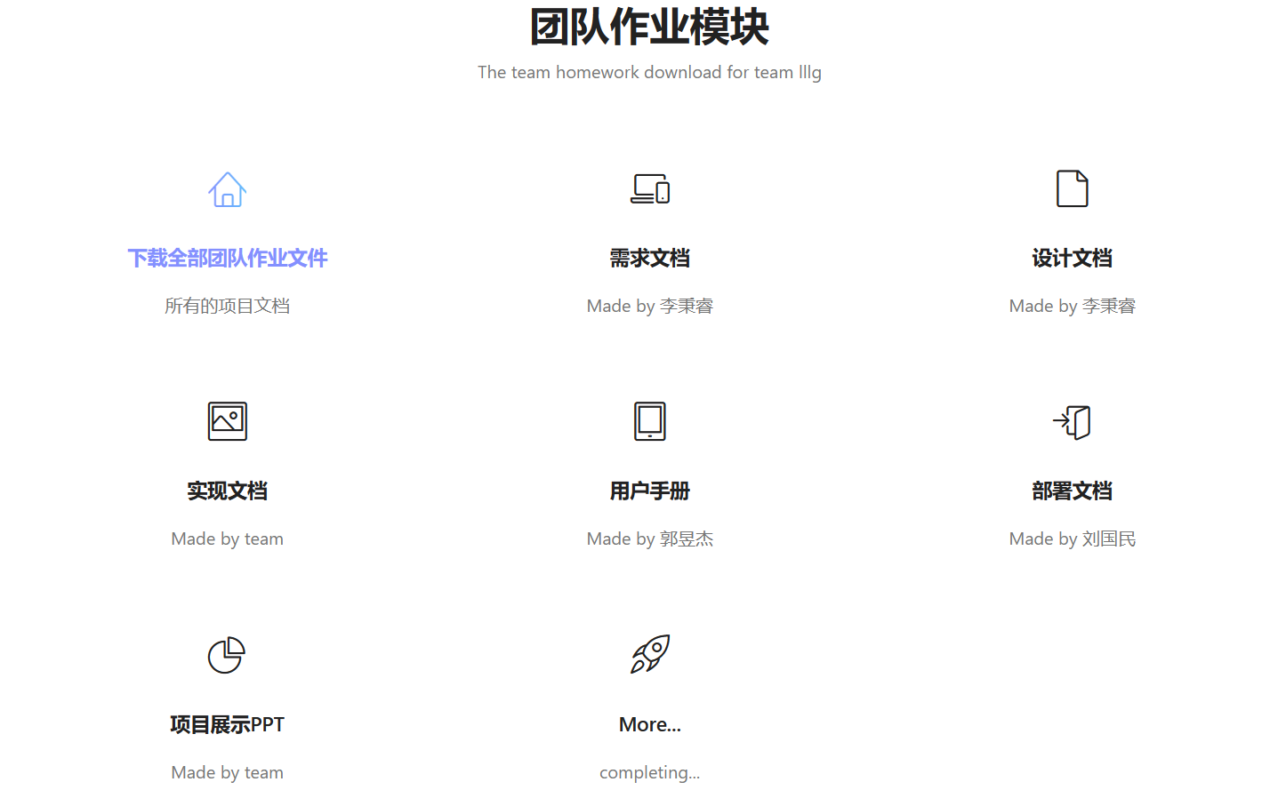
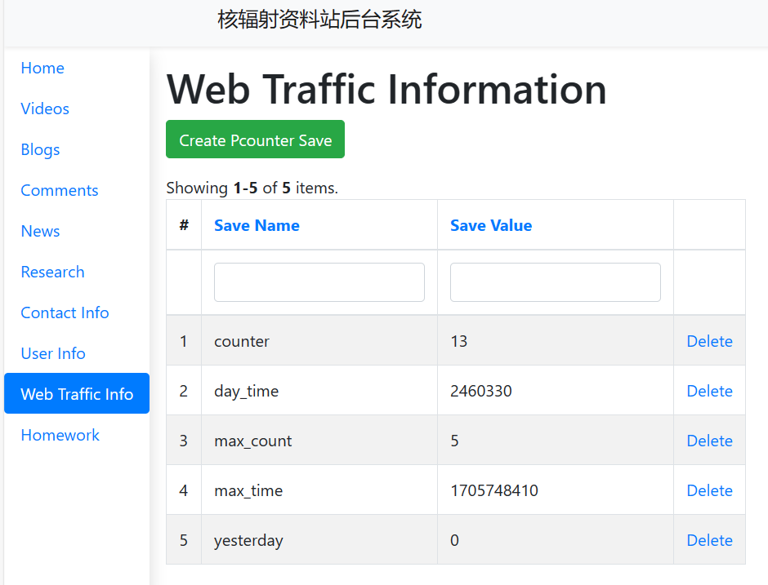
4.10 成果展示--页面展示（后台）
Project implementation module
网页流量信息
小组作业以及下载链接

Slide 59
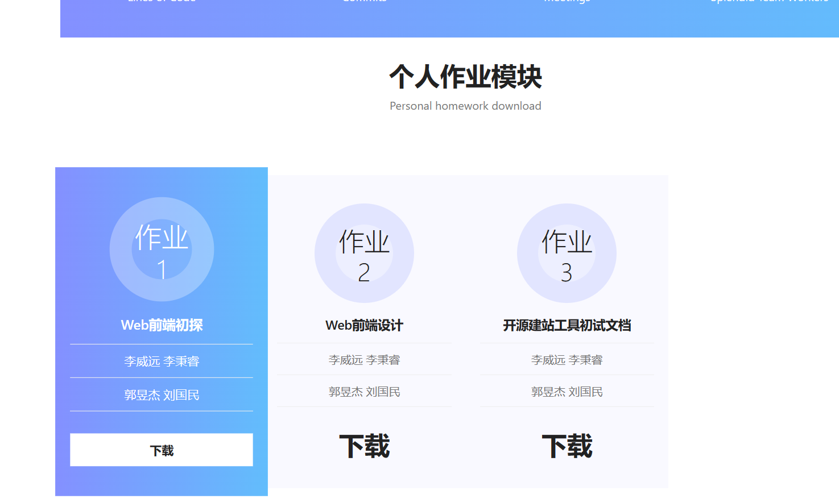
4.10 成果展示--页面展示（后台）
Project implementation module
个人作业下载

Slide 60
小组分工
PART FIVE

Slide 61
5.1 小组分工
YOUR ENGLISH TITLE
组长：李威远
组员：郭昱杰
领队分工、页面设计和美化、前后端对接、数据可视化实现
博客及评论模块的数据处理、后端设计、前端界面编写
组员：李秉睿
组员：刘国民
部分数据处理、新闻、研究、联系、登录界面设计和编写
视频页面的整体框架、后台对视频的增删改查

Slide 62
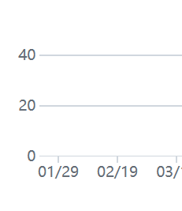
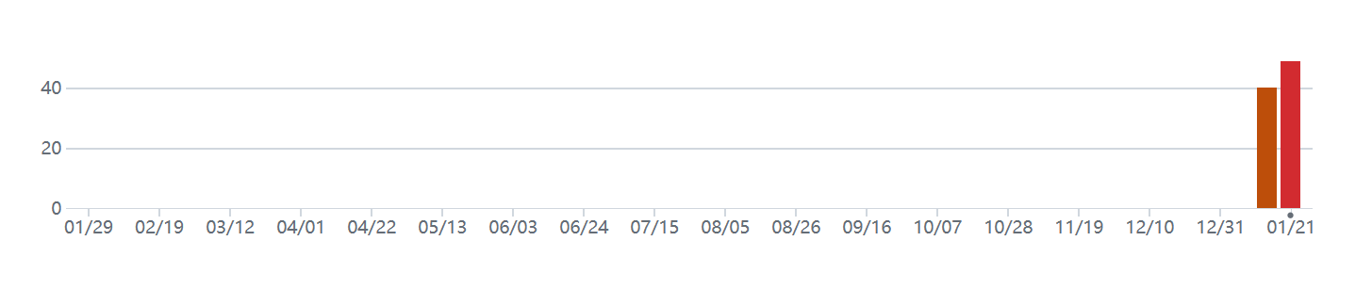
5.2 文档完成与git提交情况
Project implementation module
git提交情况
需求文档：李秉睿
设计文档：李秉睿
实现文档：team
用户手册：郭昱杰
部署文档：刘国民
项目展示PPT：team
● 迫于课业压力而修整：由于小队成员均为大三上学期，大家的课业都很大，在期末月没能开工，一直搁置了。
● 重振旗鼓后直追猛进：考完试的这段日子以来，小组成员昼夜不息，不是吃饭就是学习yii2框架、研究代码、四个人共同努力，补齐了之前被课业压力夺去的不足，上百次的git提交记录，是9天时间内我们创造的奇迹。

Slide 63
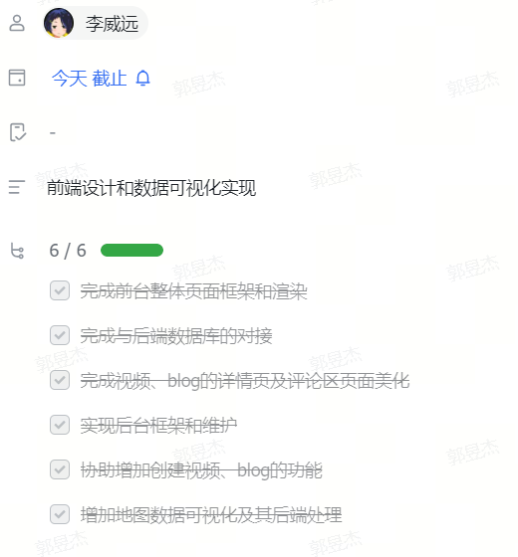

5.3 具体分工及完成情况-飞书项目管理
Project implementation module

Slide 64


5.3 具体分工及完成情况-飞书项目管理
Project implementation module

Slide 65
总结
PART SIX

Slide 66
6 总结
Project implementation module
在本次项目中，我们小组的主题为：“关注核辐射，关注未来”，旨在让人们从这次日本排放核废水事件中，了解到核废水的危害，呼吁人们保护自然，提高人们的命运共同体意识。
小组成员首先在会议中对要做的内容进行了规划：实现与核污染有关的数据统计、新闻、调研、视频以及博客，页面要做到用户友好，同时也要设计得让用户了解到环境问题。
随着项目的推进，小组内会遇到一些问题，小组开会议积极讨论当下每个人遇到的问题，对项目进行重新规划，在这个过程中，一些一开始不合理的设计被废弃，一些非常好的想法的已采纳。小组成员遇到问题一起解决最后成功完成了本次项目。
在组长的带领下，小组内积极交流，互帮互助，最终顺利完成本次作业。

Slide 67
LESS IS MORE
请评委老师指导
Life was like a box of chocolates, you never know what you’re go to get.

